Slide 1

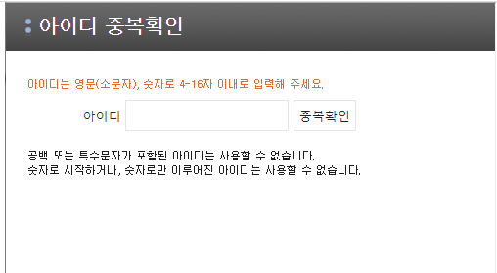
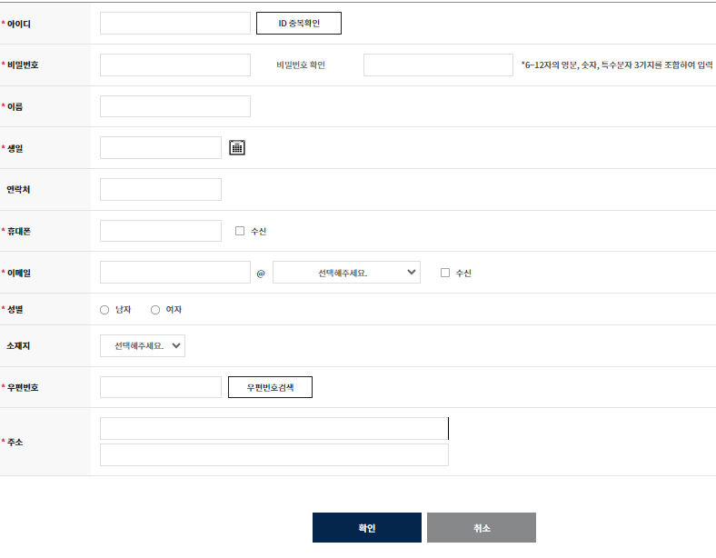
1. 웹 파라메터 존재?
N : Y
VO
*회원가입
1.웹 파라메터를 받아서 DB insert
정보의 중요도에 따라 암호화 수행
성공 | 실패
2.입력된 웹 파라메터로
DB에 id가 존재하는지
검색
아이디가 Y : N
member.jsp
id_dup.jsp
join.jsp
서
요청
응답
요청
응답
응답
응답
응답
요청
응답
클
window.open(
“id_dup.jsp”
회원가입성공
회원가입실패
이미존재
사용가능

Slide 2
*암호화
-DBMS에 저장된 데이터를 보호하기 위해 수행.
-java.security 패키지에서 관련된 클래스를 제공.
-SHA(Secure Hash Algorithm)와 양방향 암호화(복호화가 가능한)가 제공.
-민감한 개인정보를 처리할 때 사용.
-일반문자열( plain text)을 암호화 문자열(Cipher Text)로 변환하면 문자열의 길이가
길어진다.( 알고리즘에서 지원하는 해시 값이 달라서 )
사용법)
MessageDigest md=MessageDigest.getInstance(“알고리즘”);
//plain text를 cipher text로 변환
md.update( 일반문자열.getBytes() ); // 암호화 : encryption
//사람이 알아볼 수 없는 charset이 된다.
Base64 encoder사용
Base64 b=new Base64();
new String( b.encode( md.digest() ));
일방향 hash : 복호화가 가능하지 않은 암호화(키x)
MD2, MD5, SHA-1,SHA-224,SHA-256,SHA-384,SHA-512
의 알고리즘이 지원.
변환되는 해시값의 길이가 다르다.
암호화된 문자열을 키를 사용하여 원래의 문자열로
변환할 수 있는 암호화
양방향( DES, 3DES, AES 등) – 키 존재(대칭키, 비대칭키)
DES( Data Encrytion Standard)
1970년대 개발, 잘 만들어진 암호화 알고리즘. 대칭키
해시값 128bit
해시값 160bit
암호화된 byte[]로 반환
암호화된 byte[]을 8859_1의 charset으로 변환( 영어,숫자,특문)
encoding된 byte[]을 받아서 문자열로 생성

Slide 3
*로그인
서
요청
클

